Slide 1
Interrupciones

Slide 2
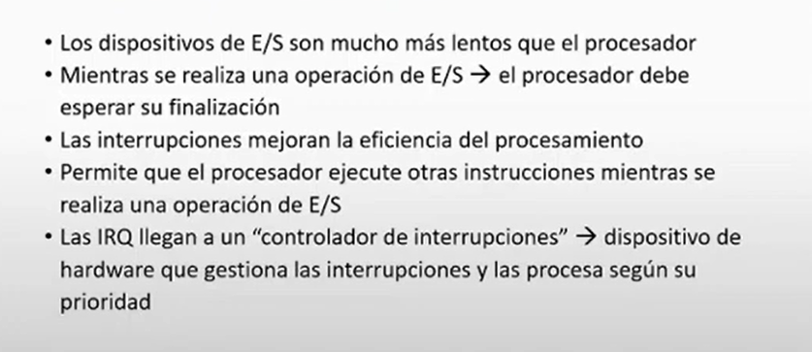

Slide 3
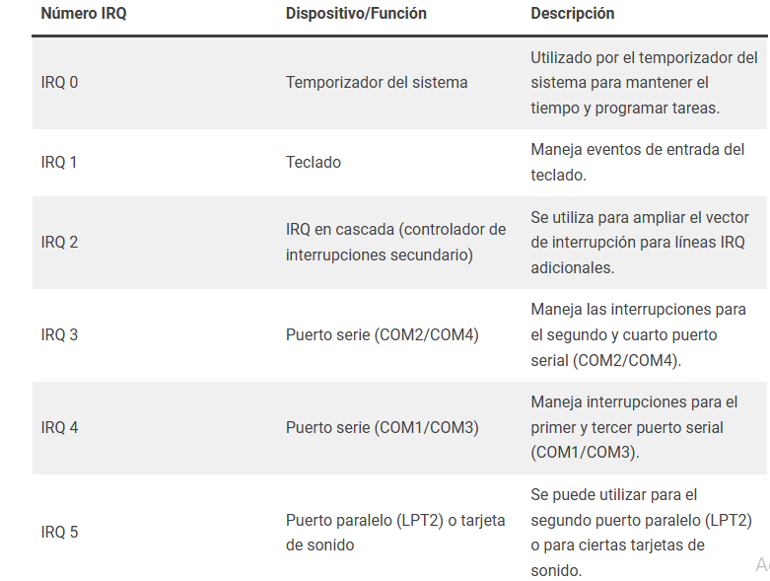
¿Qué es una IRQ (solicitud de interrupción)?
Una solicitud de interrupción es una señal controlada por hardware que utilizan los dispositivos para interrumpir la ejecución normal de las tareas de un procesador con el fin de captar su atención y solicitar un procesamiento inmediato. Cuando un dispositivo, como un teclado, una tarjeta de red o un temporizador, necesita... CPU Para gestionar una tarea específica, como procesar la entrada del usuario o responder a una transferencia de datos, genera una IRQ. Esta señal de interrupción detiene temporalmente las operaciones que ejecuta el procesador, lo que le permite cambiar el enfoque y ejecutar las instrucciones relacionadas con la solicitud del dispositivo.

Slide 4
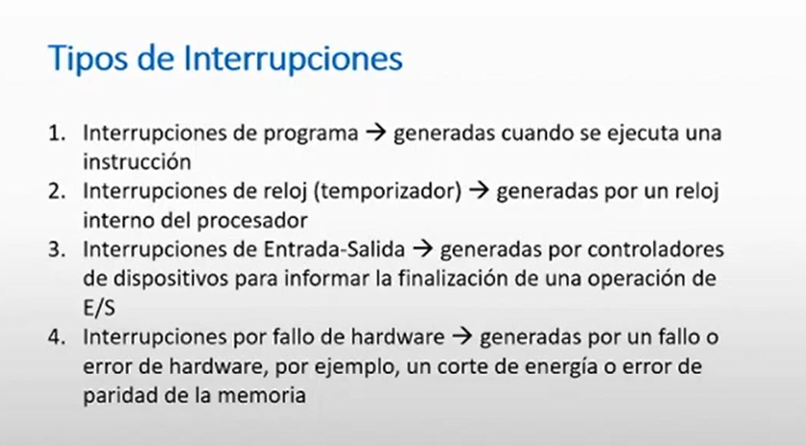

Slide 5
Interrupción de software (system call)
#include <unistd.h>
#include <string.h>
int main() {
const char *msg = "Hola desde una llamada al sistema\n";
write(1, msg, strlen(msg));
return 0;
}
Qué pasa internamente:
El proceso ejecuta write(), La libc ejecuta la instrucción syscall, se genera una interrupción de softwareLa CPU cambia a modo kernel, el kernel ejecuta el handler de sys_write, se vuelve a modo usuario
👉 Esto es una interrupción de software síncrona.

Slide 6
#include <stdio.h>
#include <signal.h>
#include <unistd.h>
void handler(int sig) {
printf("Interrupción de temporizador recibida (SIGALRM)\n");
}
int main() {
signal(SIGALRM, handler);
alarm(3); // temporizador de 3 segundos
while (1) {
printf("Proceso ejecutándose...\n");
sleep(1);
}
}
Qué pasa internamente:
El kernel programa un temporizador, el hardware timer genera interrupciones, al expirar, el kernel envía SIGALRMEl proceso es interrumpido, se ejecuta el handler
👉 Interrupción de temporizador + señal.

Slide 7
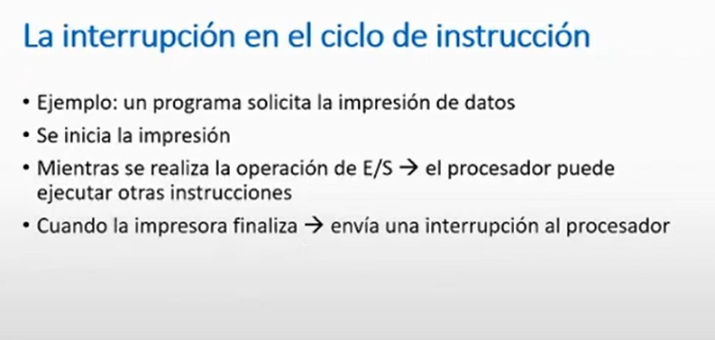

Slide 8
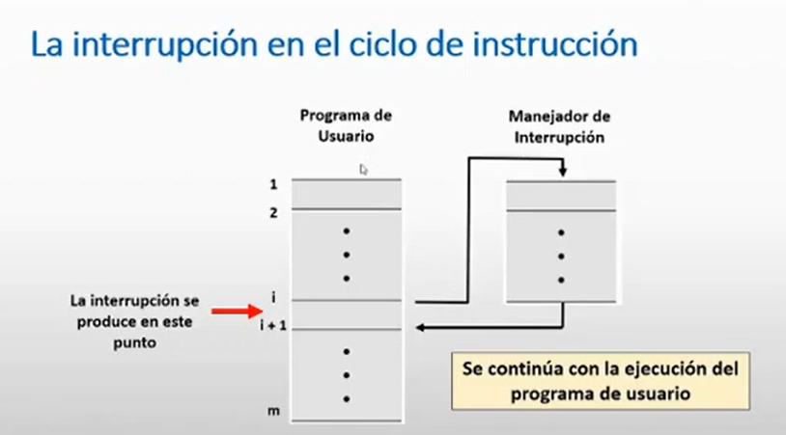

Slide 9
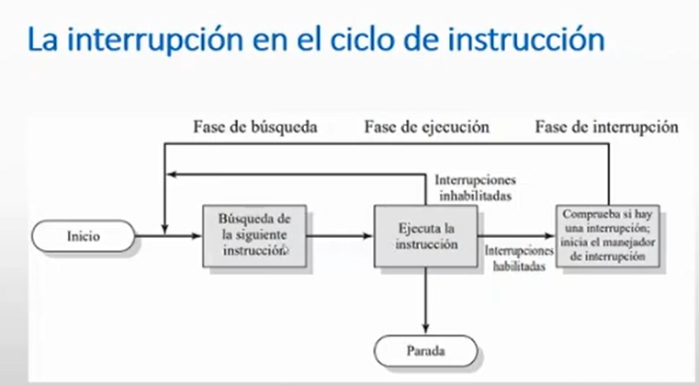

Slide 10
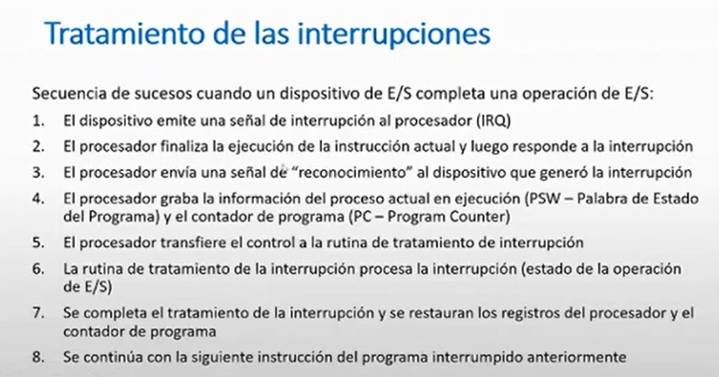

Slide 11
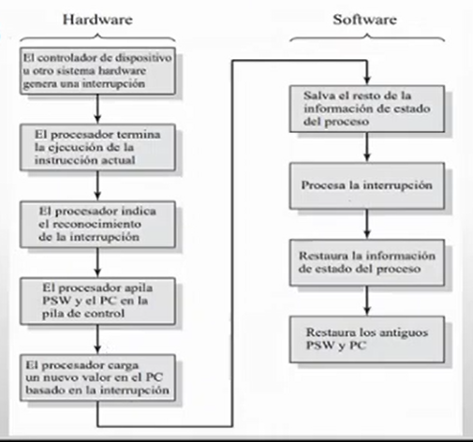

Slide 12
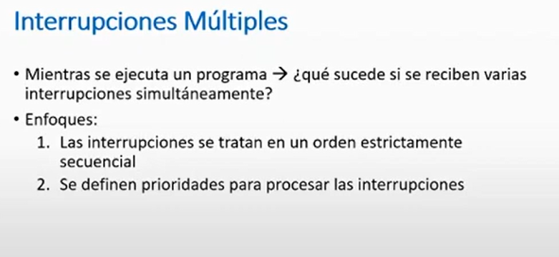

Slide 13
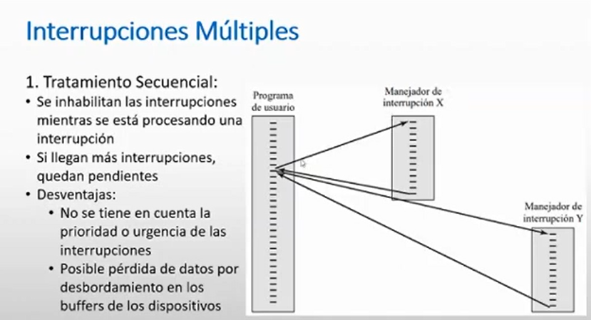

Slide 14
